Slide 1
Chủ đề 2: Trường học
Bài 7
CÙNG KHÁM PHÁ TRƯỜNG HỌC
( Tiết 1)

Slide 2
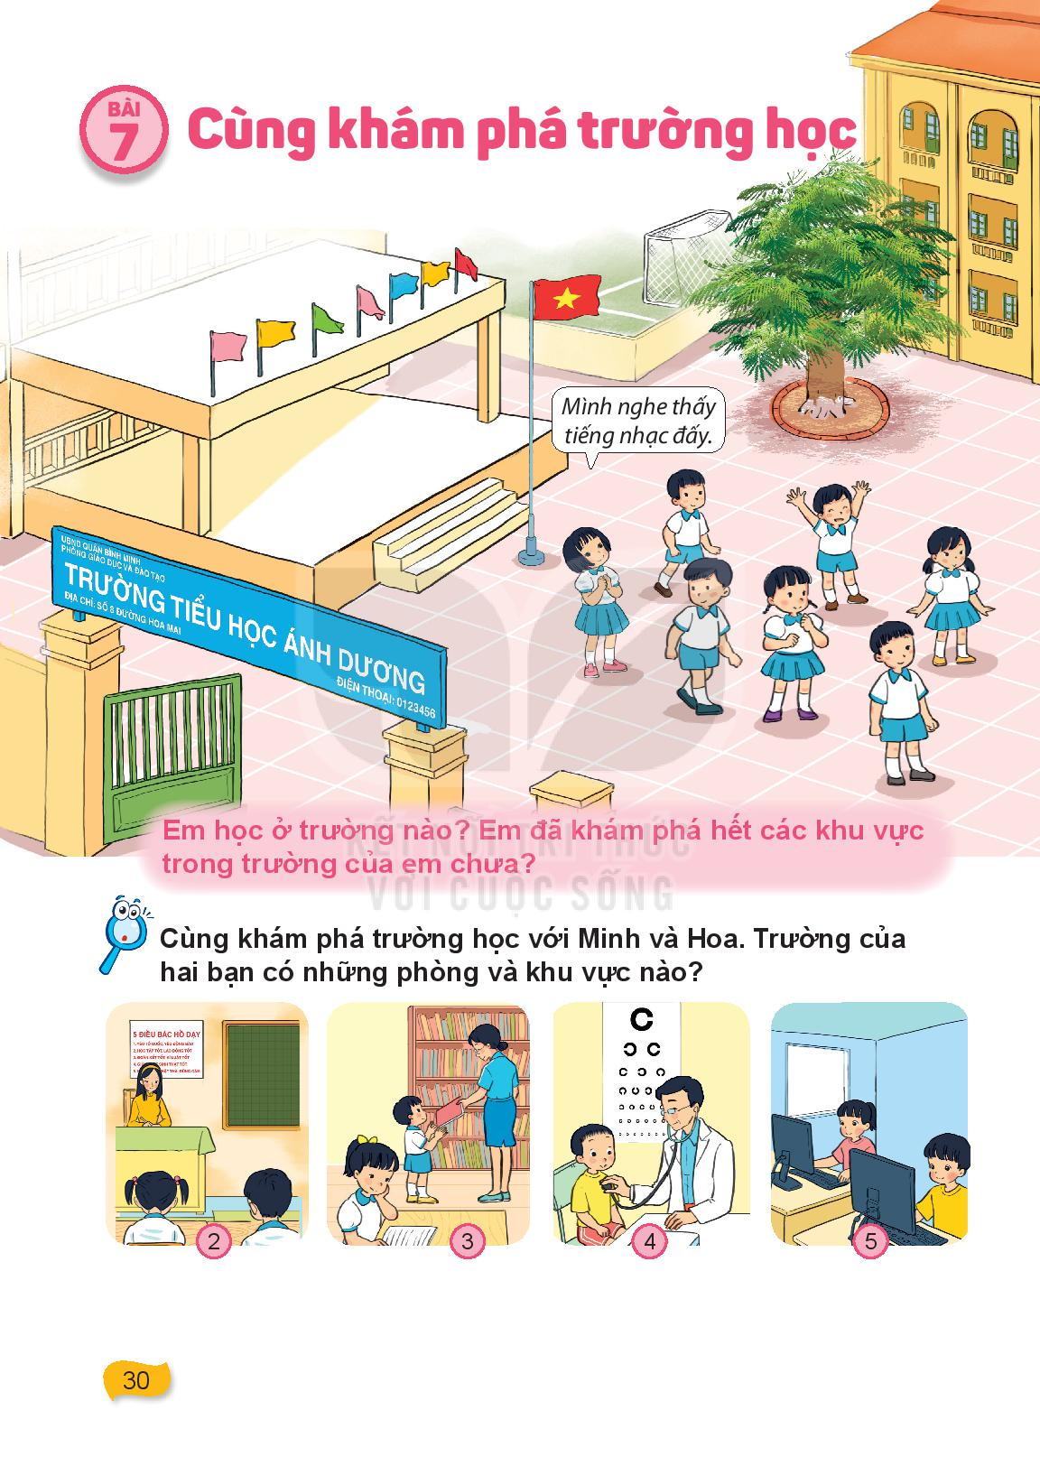
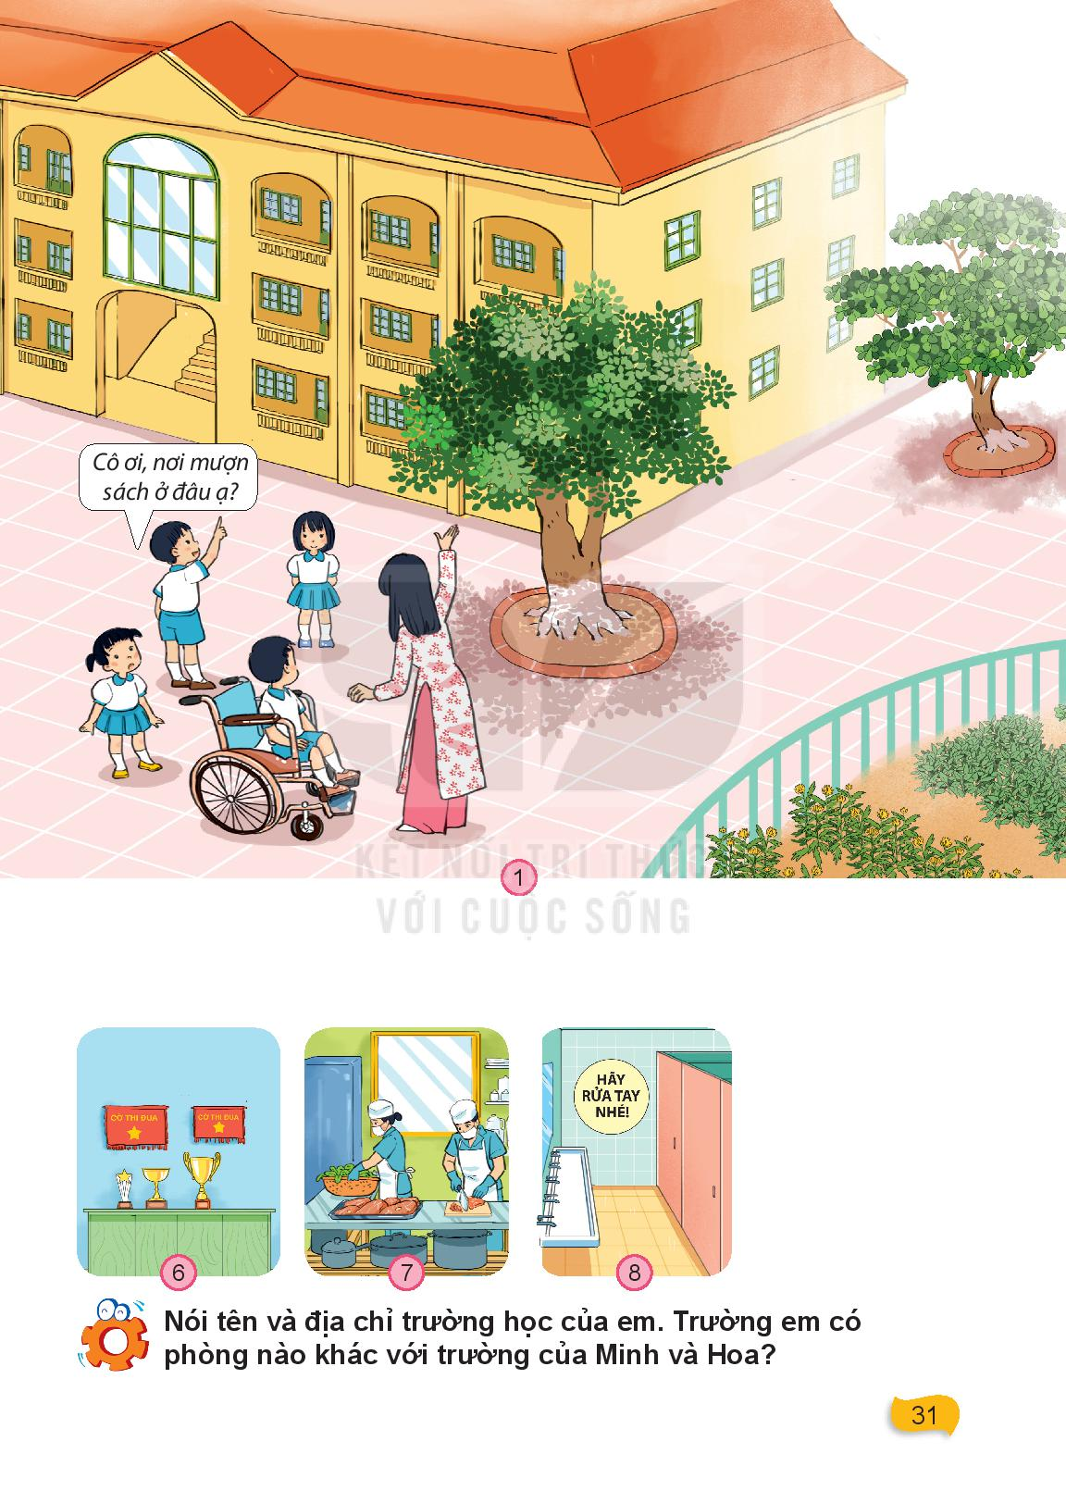
1. Hoạt động khám phá
1
+ Trường học của Minh và Hoa tên là gì ?
+ Trường của hai bạn có những phòng và khu vực nào ?

Slide 3
1. Hoạt động khám phá

Slide 4
Nghỉ giữa giờ

Slide 5
2. Hoạt động thực hành
+ Nêu tên trường của mình?
+ Trường có các phòng chức năng nào?
+ Có phòng nào khác với trường của Minh và Hoa không?
+ Chỉ vị trí các phòng chức năng có trong trường.
+ Chỉ vị trí sân bóng, nhà thể chất
+ Tìm điểm giống và khác nhau giữa trường của mình và trường của Minh và Hoa

Slide 6


